Slide 1
SAP Race Committee Cockpit
Use Cases und Integration
Februar 2012

Slide 2
User stories

Slide 3
User Stories
1
Um als Wettfahrtleiter meine Rennen abzuwickeln, möchte ich für meine Rennbahn die Rennen verwalten können.
2
Um als Rennleitung einen Überblick zu haben, möchte ich wissen welche Rennen gefahren werden, welche Rennen abgebrochen werden.

Slide 4
User Stories
3
Um als Zuschauer dem Event zu folgen, möchte ich einen Überblick über das Renngeschehen haben.
4
Um als [Jakob O.] das Tracking zu verwalten, möchte ich wissen wann ein Rennen startet.

Slide 5
UI

Slide 6
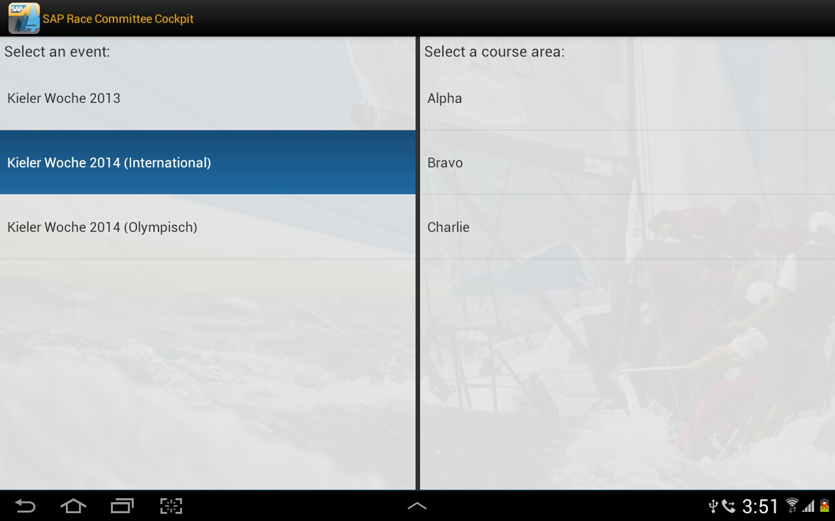

Slide 7
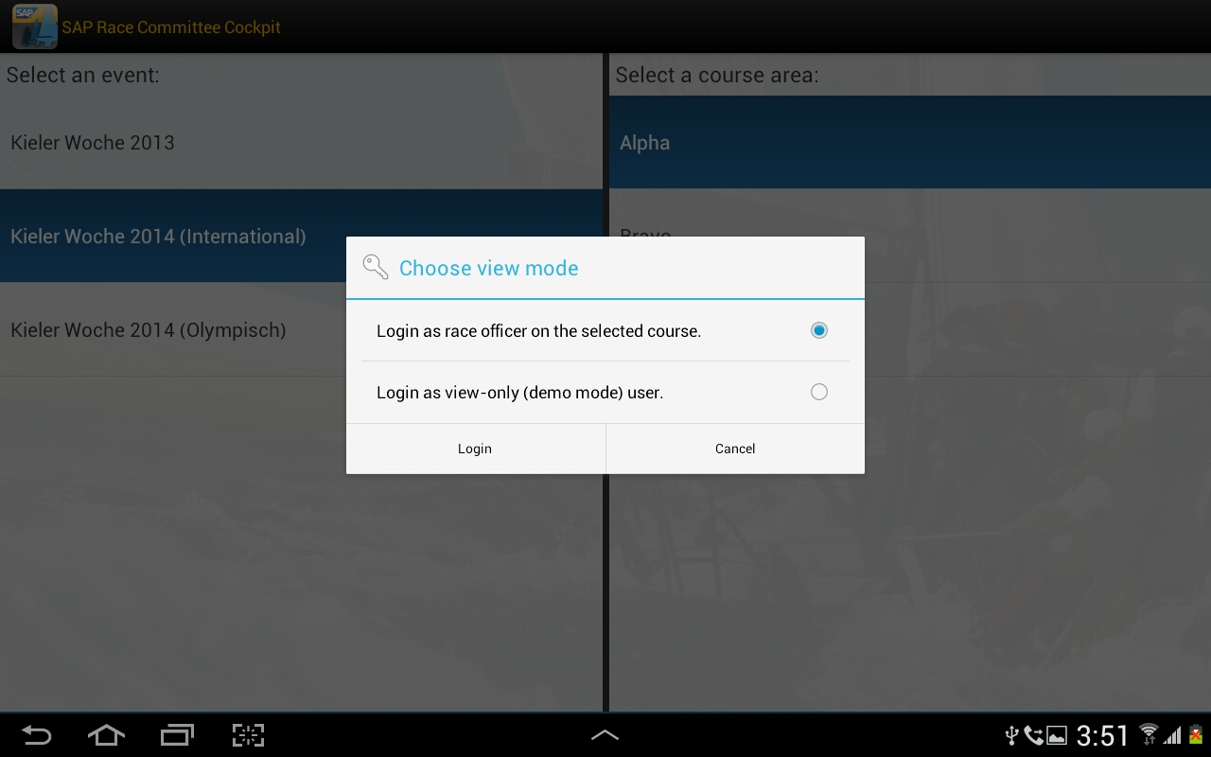

Slide 8
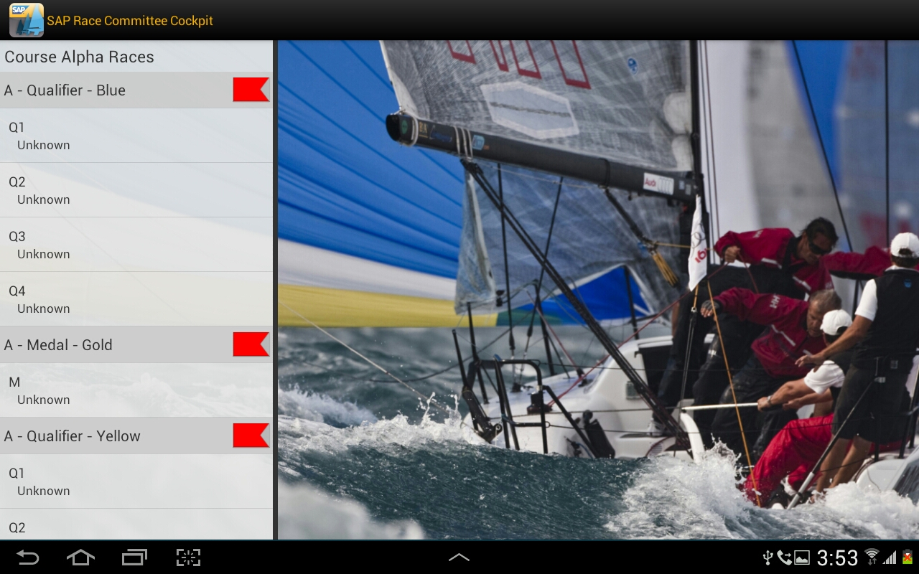

Slide 9

Boatklasse – Serie - Flotte

Slide 10
Communication

Slide 11

Event Selection
GET /rc/events
for (Event event : getAllEvents()){ result.add(serialize(event)) }
Antwort enthält Objektbäume aus Event -> Venue -> CourseArea[]

Slide 12

Race Information
GET /rc/leaderboards
Parameter „courseArea“ (UUID)
for (Leaderboard l : getLeaderboards().values()) { if(l.getDefaultCourseArea().equals(courseArea)) { result.add(serializer.serialize(l)); } }

Slide 13
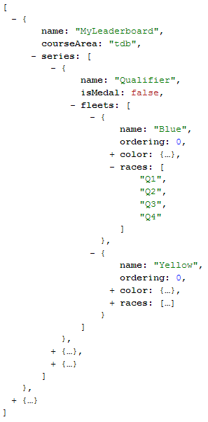
Race Information
Antwort enthält Leaderboard
Name
Series
Name
Fleets
Name
Race names
Entspricht „Race Rows“

Slide 14
RaceLog Events
Abrufen bestehender RaceLogs
<Leaderboard, Series, Fleet, RaceName> bilden (stabilen?) Identifier für TrackedRace
API übertragt pro Identifier RaceLog
Senden neuer Events
Siehe oben

Slide 15
THOUGHTS

Slide 16
Leaderboards vollständig vorbereiten
alle Regatten mit Series, Fleets und maximaler Rennanzahl
Umbenennung von Leaderboards, Series, Fleets oder RaceColumns heikel
Armin braucht Bootsklassen…

